Slide 1
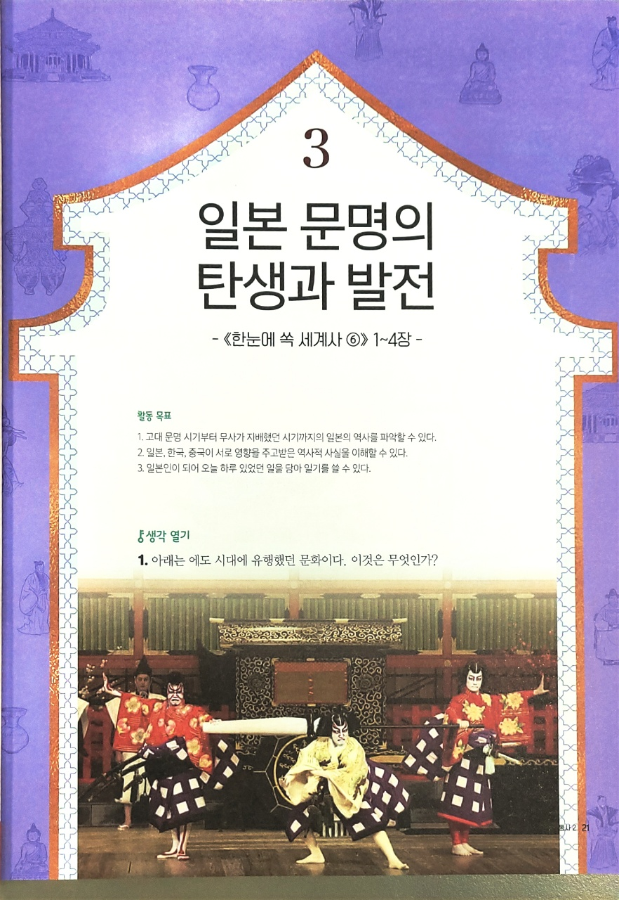
⑦
학습 목표
고대 문명 시기부터 무사가 지배했던 시기까지의 일본의 역사를 파악할 수 있다.
일본, 한국, 중국이 서로 영향을 주고받은 역사적 사실을 이해할 수 있다.
p. 74
조닌 계층 ~ 서민층까지 확대
한우리 독서토론논술 안락 sk 논술교습소

Slide 2
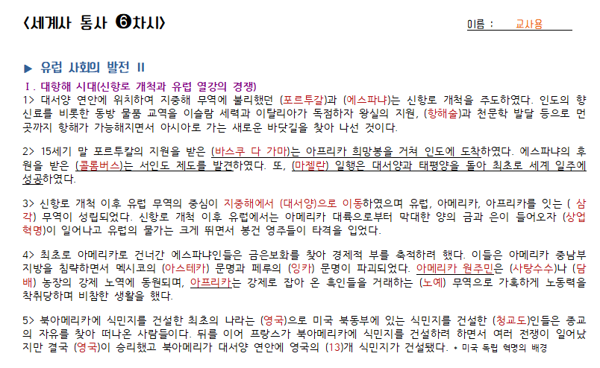
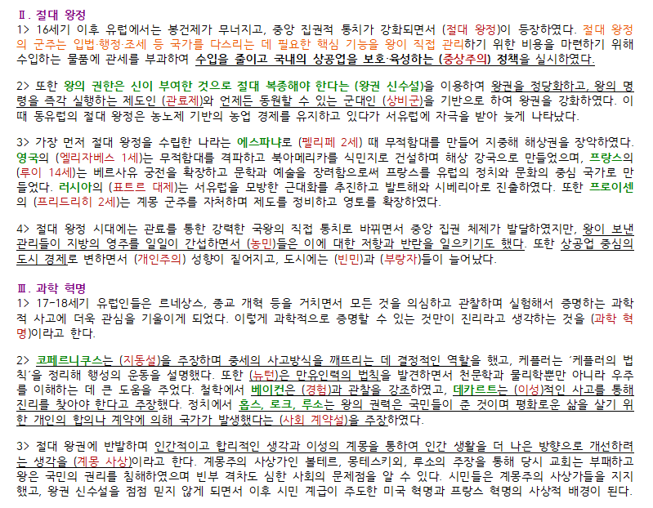
지난주 복습 정리해요 : 르네상스, 종교 개혁, 종교 전쟁
한우리 독서토론논술 안락 sk 논술교습소

Slide 3
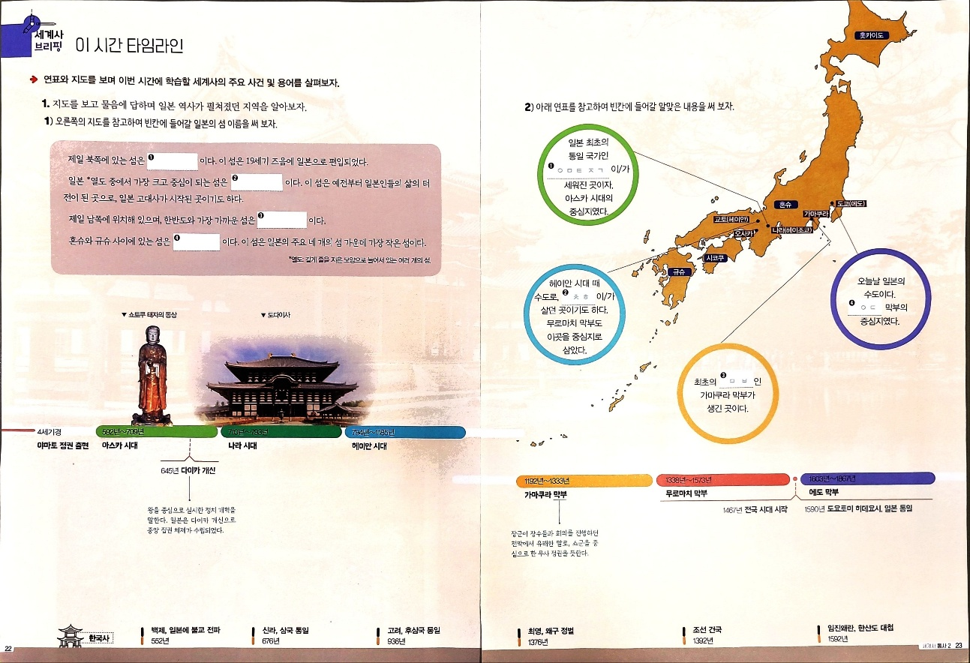
세계사 브리핑 : 이 시간 타임라인
▶ 연표와 지도를 보며 이번 시간에 학습할 세계사의 주요 사건 및 용어를 살펴보자.
훗카이도
혼슈
규슈
시코쿠
조몬
야요이
막부 시대
[도쿠가와 이에야스]
한우리 독서토론논술 안락 sk 논술교습소

Slide 4
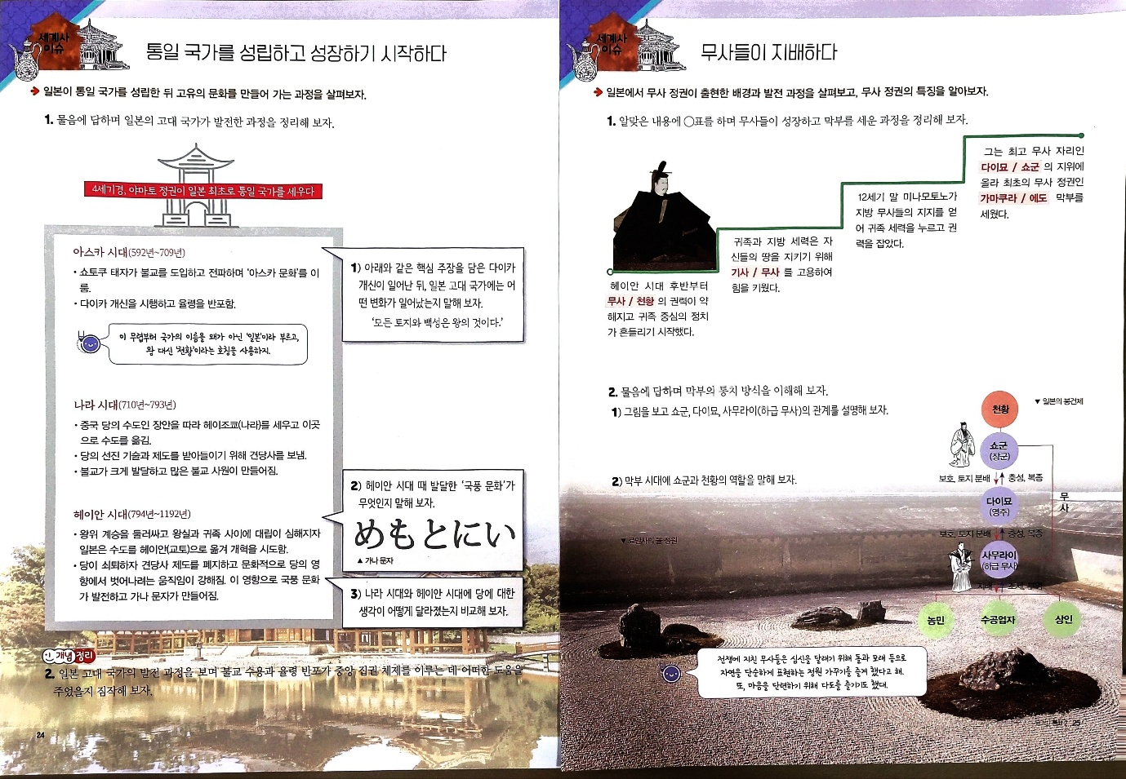
세계사 이슈 : 통일 국가를 성립하고 성장하기 시작하다
▶ 일본이 통일 국가를 성립한 뒤 고유의 문화를 만들어 가는 과정을 살펴보자.
①
p. 27~28
②
1) 개혁을 주도한 황자가 솔선수범하여 자신의 토지를 모두 국가에 바치고, 다른 호족들의 토지도 바치게 했다. 그리고 호족이 왕에게 충성을 바치겠다고 하면 왕은 그 호족에게 관직과 땅을 내려 주는 식읍 제도를 실시했다. 이러한 원칙을 세움으로써 왕의 권위는 높아지고, 호족들이 마음대로 세력을 키우는 것을 방지해 점차 호족 세력은 약화되고 왕권은 강화되었다. [국왕 중심의 국가 체제 정비]
[정부 개혁 정치]
: 국왕 체제(중앙 집권)
③
Q.왜 수도를 옮겼을까?
p. 35
p. 36
불교 세력이 강한 헤이조코에서 벗어나 승려의 정치 개입을 막고, 율령제를 다시 일으켜 국가 재정을 확보하기 위해서이다.
2) 중국 문화의 영향이 줄면서 황궁을 중심으로 한, 귀족적인 취향의 일본 고유의 색깔을 띤 문화를 뜻한다. 한자를 변형하여 만든 가나 문자가 국풍 문화의 대표적인 예이다.
④
3) 당에 대한 생각이 처음에는 선진문물을 받아들이고 배울 것이 많은 국가로 생각하다가, 당의 세력이 기울자 당을 따르는 게 의미가 없다는 식으로 생각이 달라졌다는 것을 알 수 있다.
2. 불교를 수용함으로써 백성의 사상을 하나로 통일할 수 있었고,
율령을 반포함으로써 법을 바탕으로 국가를 운영하게 되었다.
이로 인해 강력한 중앙 집권 체제 국가를 만들 수 있었다.
한우리 독서토론논술 안락 sk 논술교습소

Slide 5
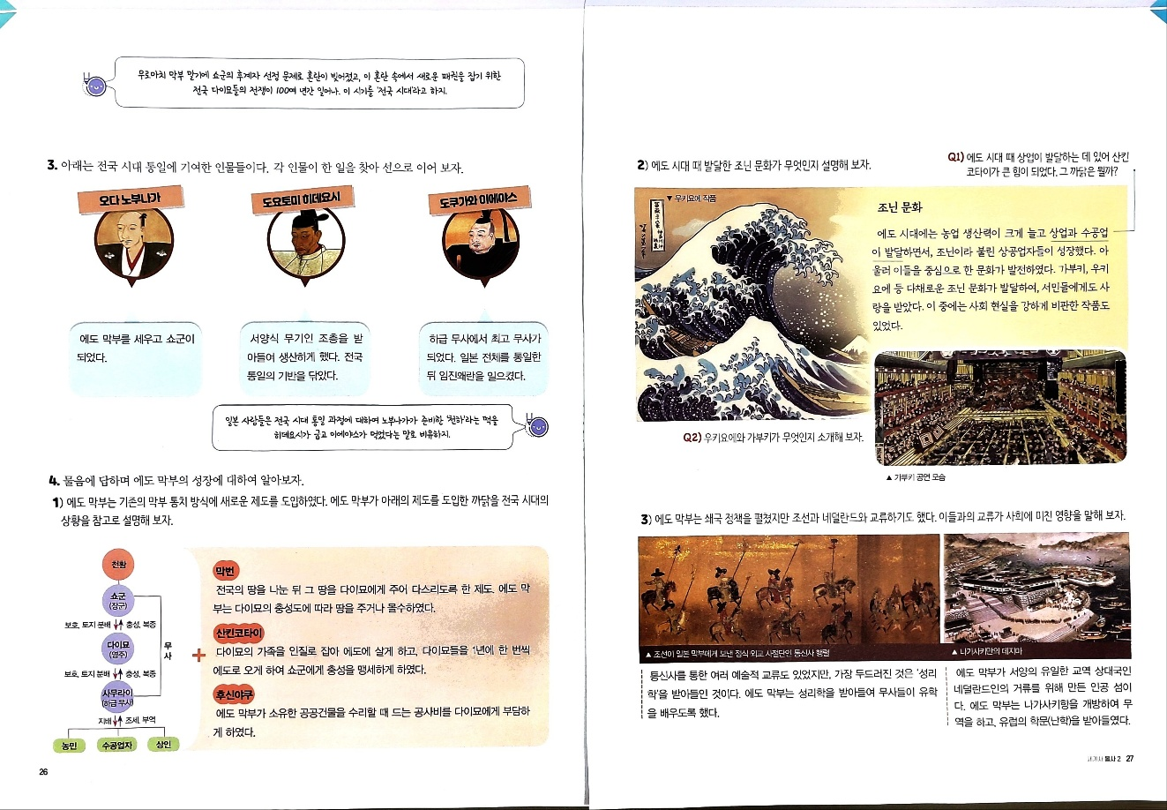
세계사 이슈 : 무사들이 지배하다
▶ 일본에서 무사 정권이 출현한 배경과 발전 과정을 살펴 보자.
p. 43~46
⑤ 막부 시대
무사들이
집권하며
쇼군이 통치하는 정치 체제
[가마쿠라 막부]
[무로마치 막부]
⑥
p. 55~56
p. 58~59
p. 61
p. 46
[무사 우두머리, 막부 최고 책임자]
[중앙집권 봉건국가]
[중국 대륙 진출 계획]
p. 50
[상급 무사]
1) 쇼군, 다이묘, 사무라이는 모두 무사이다. 그 중에서도 쇼군은 무사들의 우두머리이자 막부의 최고 책임자이다. 우두머리가 되는 쇼군은 그 아래에 있는 다이묘에게 장원을 내려주고, 다이묘는 쇼군에서 충성을 맹세했다. 다이묘는 자기보다 아래 계급인 사무라이에게 자기의 땅을 나눠 주고 똑같은 충성을 요구했다. 쇼군, 다이묘, 사무라이는 위계에 따라 군림하고 복종하는 관계였다.
2) 정권을 장악한 막부의 쇼군은 나라를 다스리는 실질적인 권력자였다.
반면, 천황은 유명무실한 존재로 나랏일에 관여할 수 없었다.
시간이 지남에 따라 천황은 더욱 무력화되었고, 허수아비 같은 존재가 되었다.
한우리 독서토론논술 안락 sk 논술교습소

Slide 6
세계사 이슈 : 무사들이 지배하다
▶ 일본 무사 정권의 특징을 알아보자.
⑦
에도 시대 때의 경제적 번영으로 성장한 상인과 수공업 계층인 ‘조닌’을 중심으로 발달한 문화로 상인이 만들어서 현실적인 성격에 화려하고 세련되기도 했다.
p. 67~68
1년에 한 번씩 다이묘들이 에도로 올라올 때마다 움직이는 가신과 호위병, 시종들은 엄청난 인원이었고, 그 많은 사람이 한 번에 움직이다 보니 도로와 교통, 숙소 등이 필요하게 되었다. 이에 자연스럽게 도로와 교통망이 정비되고, 에도로 가는 길목마다 여관과 식당들이 들어서게 되었다. 또한 중앙과 지방 사이의 교류도 활발해졌다.
p. 73~74
p. 71~72
p. 74
1) 무로마치 막부 말기의 혼란은 전국 다이묘들의 힘겨루기 장으로 이어져 그 혼란이 100여 년간의 전국 시대로 이어졌다. 그래서 에도 막부에서는 다이묘들이 가지고 있는 군사력과 경제력을 약화시키기 위하여 막번, 산킨코타이, 후신야쿠와 같은 제도를 도입하였다.
: 채색 목판화 그림
: 노래,춤,연기가 어우러진 연극
p. 68~69
선교에 관심없는 네덜란드와 교류하면서 난학이 발달하고 1만 여 권의 책이 들어와 번역되었다. 난학의 발전은 의학, 천문학, 지리학 등이 크게 발전하여 훗날 일본이 근대화를 받아들이고 준비하는 데 커다란 도움을 주었다.
Q.막번, 산킨코타이, 후신야쿠 제도를 도입한 결과 막부는 어떻게 되었나?
백성들에게 세금을 잘 거둬들이며 재정이 풍요로워졌다. 농민들의 토지 매매를 금지시키고, 토지의 분할 상속을 엄격히 제한하는 법을 시행했고, 백성들의 세세한 생활까지 규칙으로 정하면서 간섭했다. 또한 막부 초기의 강력한 무단 통치가 흔들리면서 유교를 받아들였고, 농업을 기반으로 하는 농본주의의 체제가 상업 자본주의로 발전하게 된다.
p. 76~77
근대화
← 쇄국 정책으로 경제적 문제 발생
농민 봉기
← 강력한 통치, 경제 번영
학문과 문화 발달
260년 이상의 에도시대
조선 통신사를 통해 성리학이 전해졌고 이 영향으로 일본에서는 더욱 엄격한 신분 질서가 자리 잡게 되었다.
p. 76~78
한우리 독서토론논술 안락 sk 논술교습소

Slide 7
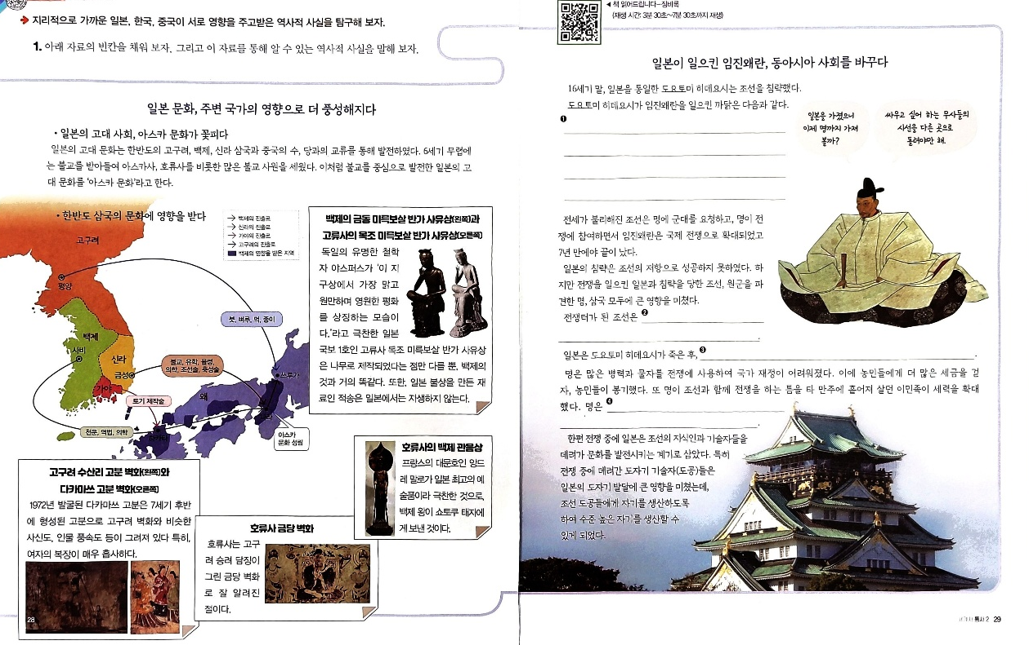
세계사 이슈 : 일본, 동아시아 역사의 한 축을 담당하다
▶ 지리적으로 가까운 일본, 한국, 중국이 서로 영향을 주고받은 역사적 사실을 탐구해 보자.
_ 일본이 일으킨 전쟁 때문에 동아시아 세계에 다양한 변화가 생겼다.
_ 한 나라가 일으킨 특정 사건이 다른 주변 지역에 여러 영향을 미친다.
_ 일본이 한반도의 삼국과 중국의 수, 당과의 교류를 통하여 발전했다.(문화재 형성에 삼국의 기여)
_ 지역적으로 가까우면 비슷한 문화를 공유하고 영향을 받게 된다는 사실을 알 수 있다.
_ 당시 동아시아 국가들이 불교를 믿었었다.
_ 일본이 삼국 문화를 수용한 것으로 보아 삼국의 문화가 선진 문화였다.
p. 59
전국 시대를 통일한 도요토미 히데요시는 명을 지나 인도까지 진출하여 천하를 움켜쥐겠다는 꿈을 꾸었다. 명과 교역을 원하는 상인들이 많았기에 명과 무역을 늘려 세금을 많이 걷고자 하였다. 한편 나라의 안정을 찾았지만 언제 있을지 모를 반란, 내전을 걱정하며 무사들의 눈을 밖으로 돌리기 위해 명으로 가는 길목인 조선을 쳐들어 왔다.
p. 60
많은 사람이 희생되고 농지가
황폐화 되었으며, 문화재가 불타는 등 피해가 가장 컸다.
도쿠가와 이에야스가 에도 막부를 열었다.
p. 61
전쟁에 쏟아 부은 엄청난 지출을 감당하기 어려웠다. 농민들은 반란을 일으켰고 결국 멸망했다.
p. 60/102
한우리 독서토론논술 안락 sk 논술교습소

Slide 8
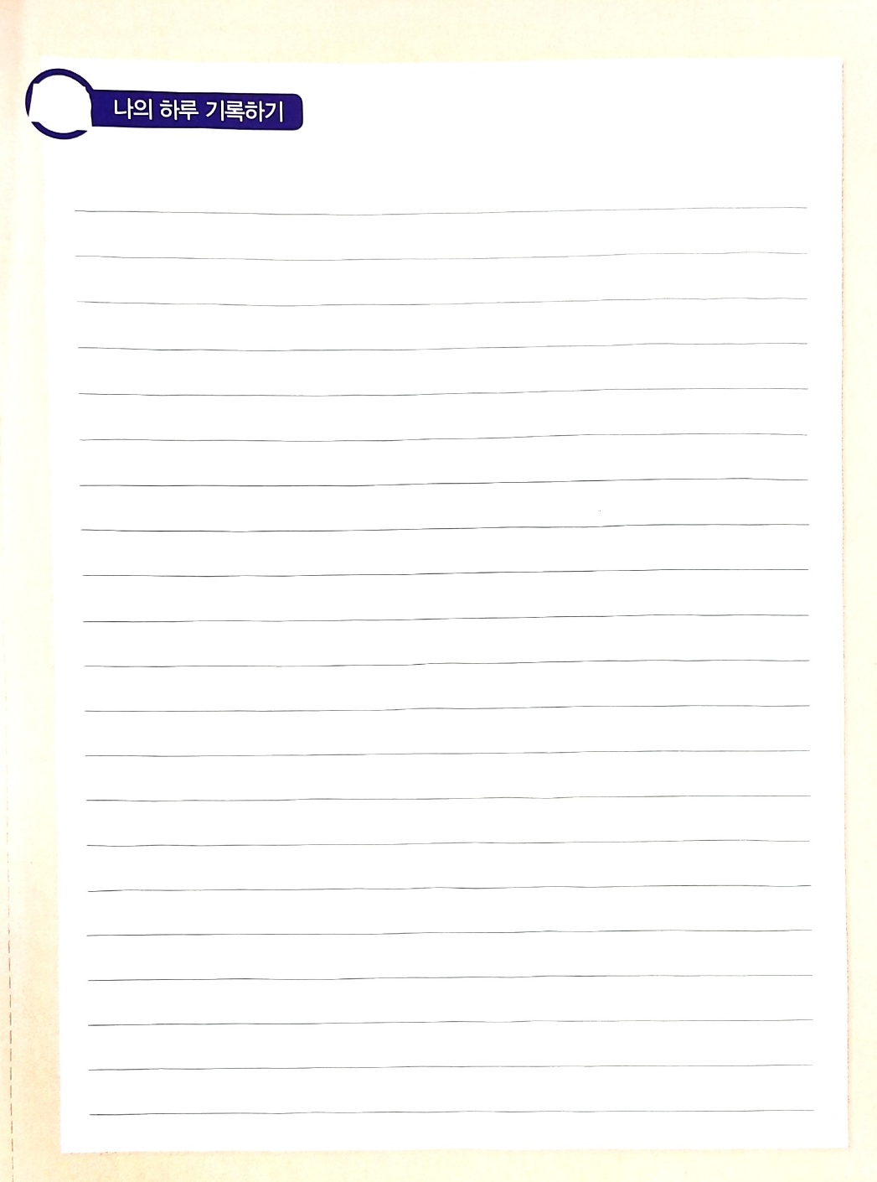
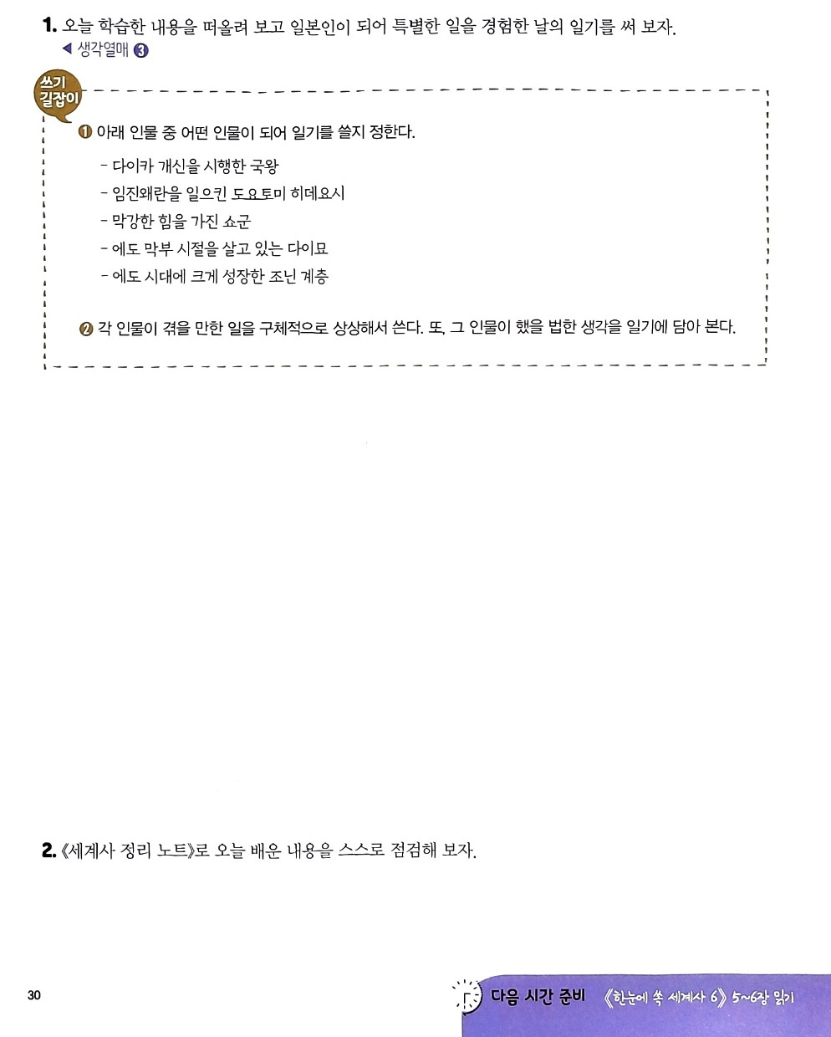
세계사 논평 : 나의 하루 기록하기
▶ 일본인의 입장에서 오늘 하루 겪은 일을 담아 일기를 써 보자.
한우리 독서토론논술 안락 sk 논술교습소

Slide 9
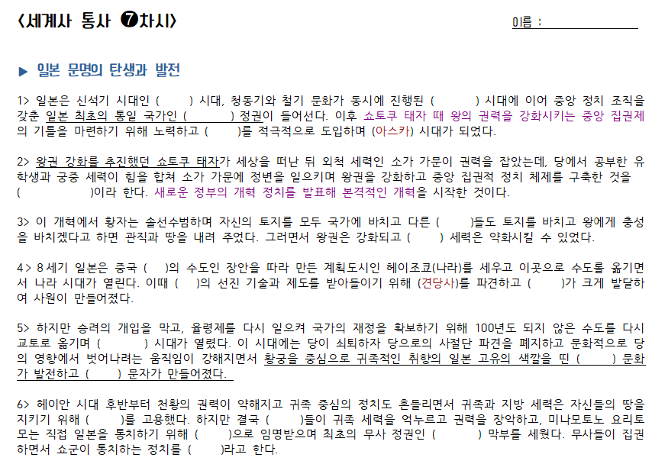
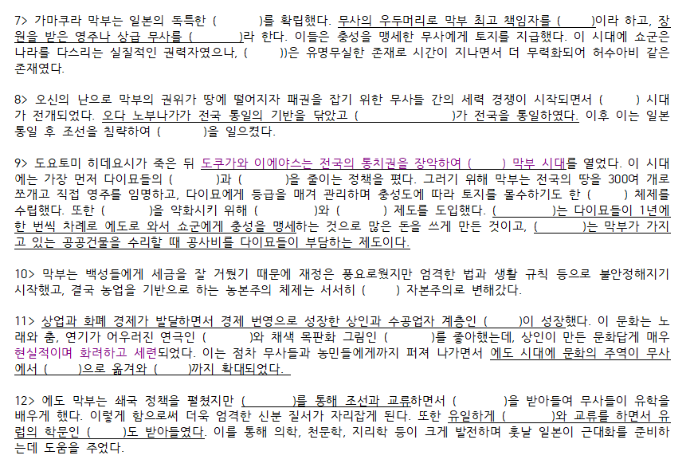
문제 풀며 스스로 정리해요
한우리 독서토론논술 안락 sk 논술교습소

Slide 10
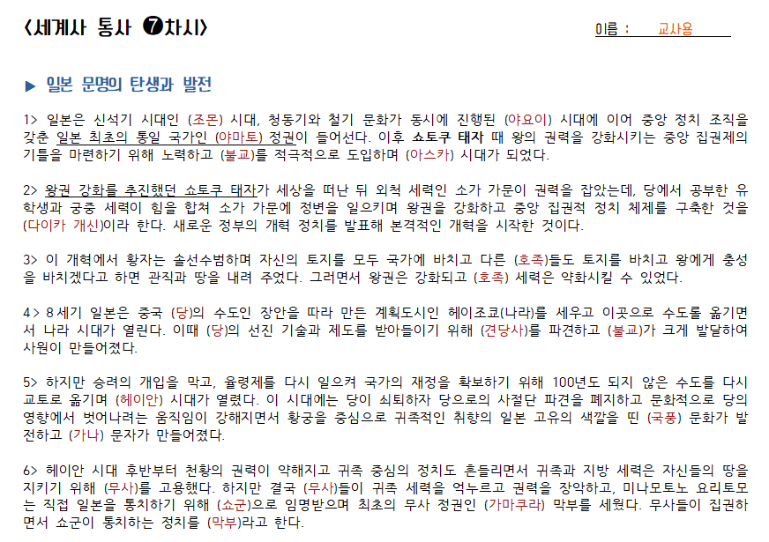
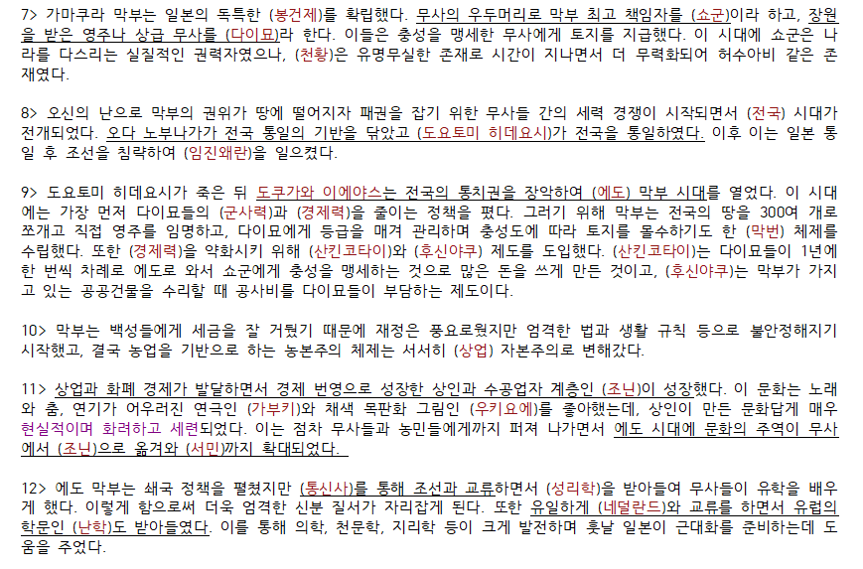
문제 풀며 스스로 정리해요
한우리 독서토론논술 안락 sk 논술교습소

